Slide 1


Facultad de Ciencias Políticas y Sociales
Universidad Autónoma del Estado de México
Licenciatura en Ciencias Políticas y Administración Pública

Slide 2

Unidad de Aprendizaje:
Análisis y Evaluación de Políticas Públicas
Clave: L42876
Unidad II: Determinar el periodo de inicio de evaluación de las políticas públicas en el contexto latinoamericano y mexicano, asociado con los paradigmas neoliberales de la gestión pública.
Tema: Modernización administrativa
Nueva Gestión Pública
Gobernanza
Transparencia y rendición de cuentas

Slide 3
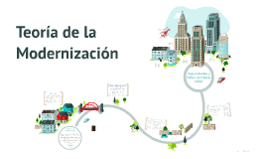
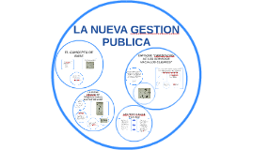
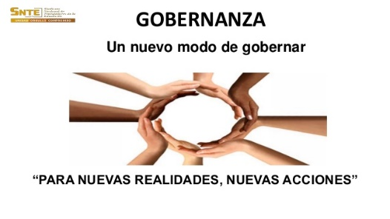
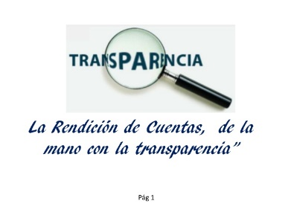
Unidad II
Origen de la Evaluación de Políticas Públicas
Determinar el periodo de inicio de evaluación de las políticas públicas en el contexto latinoamericano y mexicano, asociado con los paradigmas neoliberales de la gestión pública.

Slide 4
Contenido
Modernización Administrativa
Nueva Gestión Pública
Gobernanza
Transparencia y Rendición de Cuentas
Actividades de repaso
Bibliografía
Programa de estudio
Requisitos
Créditos

Slide 5
Justificación
Uno de los grandes desafíos para los gobiernos actuales es el de diseñar e implementar políticas públicas acordes a las necesidades del entorno, dentro de un marco democrático que garantice avances sustanciales en la ampliación y ejercicio de los derechos económicos, sociales, culturales y ambientales de la población, con garantías de respeto, libertad, equidad y justicia social.
Considerando lo anterior, la unidad de aprendizaje se orienta a estudiar lo concerniente al proceso de análisis y evaluación de políticas públicas, se analiza la evolución del análisis y evaluación de políticas públicas en el contexto latinoamericano y mexicano en el marco de los paradigmas neoliberales de la gestión pública

Slide 6
Objetivo
Comprender la evolución del análisis y evaluación de políticas públicas en el marco de los paradigmas neoliberales de la gestión pública.

Slide 7
Modernización Administrativa

Slide 8

La reforma del Estado.
La respuesta natural es que las sociedades contemporáneas se transforman a gran velocidad, a un ritmo más rápido que las propias instituciones fundamentales que les dan sustento.

Slide 9
Contenido de la reforma del Estado.
En relación con el Poder Ejecutivo del Estado:
• La reforma administrativa.
• La reforma hacendaria:
• La presupuestal (incluido el control del gasto público).
• La fiscal (incluida la de la administración tributaria).
• La financiera (incluida la del sistema bancario).

Slide 10
Contenido de la reforma del Estado.
En relación con el Poder Legislativo:
• La reforma parlamentaria (incluida la reforma de la administración del Congreso o Parlamento y la verificación del uso de los fondos públicos que efectúa el Ejecutivo).

Slide 11
Contenido de la reforma del Estado.
En relación con el Poder Judicial:
    La reforma del sistema judicial que incluye la fase de la investigación de los delitos (procuración), la fase jurisdiccional o reforma a la operación de los tribunales, y la reforma administrativa del sistema judicial.

Slide 12
La modernización administrativa es parte integral de una reforma del Estado en sentido amplio.

Slide 13
Causas de la modernización administrativa
Las crisis económicas.
Acuerdos o tratados internacionales de apertura económica.
Rescates financieros condicionados.
Altos niveles de endeudamiento público.
Programas de ajuste estructural implantados por diversas razones.
Compromisos electorales o presión de la opinión pública.

Slide 14
Condicionantes de la Modernización Administrativa.
Apoyo político del más alto nivel.
Capacidad para conducir la reforma.
Dominio y alcance del proceso.
Creación de un órgano encargado de los procesos de modernización.
Dificultadas de toda reforma gubernamental.
Referencia permanente a los principios de la modernización.

Slide 15
Nueva Gestión Pública

Slide 16
La Nueva Gestión Pública
Surgió originalmente en Gran Bretaña durante el largo gobierno conservador encabezado por la señora Margaret Tatcher, en la década de los ochenta del siglo pasado.
Desde allí se propagó a los países desarrollados integrantes de la OCDE y, posteriormente, al resto de los países en transición y en desarrollo.
En los Estados Unidos, el movimiento de la NGP se inició durante los años de la presidencia del señor Ronald Reagan.

Slide 17
La Nueva Gestión Pública
Las ideas generadoras de la NGP, provienen de las ciencias económicas; no son concepciones originales de los estudios de la administración pública.

Slide 18
Circunstancias que propiciaron el surgimiento de la nueva gestion pública
El prolongado estancamiento que experimentaron las economías de los países desarrollados durante la década de los años setenta.
El fracaso del llamado socialismo real.
Casos específicos de China y Cuba.

Slide 19
La Reinvención del Gobierno y la Nueva Gestión Pública.
Un gobierno que no sea propietario. Las actividades que el sector privado puede realizar con un aceptable nivel de eficiencia, se deben privatizar, igual que las empresas y los organismos que las llevan a cabo.
Una burocracia reducida.

Slide 20
La Reinvención del Gobierno y la Nueva Gestión Pública.
Una burocracia excesiva no sólo resulta costosa, sino que también genera ineficiencias en el aparato gubernamental y es fuente de corrupción.
Se crean demasiados niveles jerárquicos que tornan más lentos los procesos de toma de decisiones.

Slide 21
La Reinvención del Gobierno y la Nueva Gestión Pública.
Un gobierno que se oriente por las reglas de la competencia, en particular, en la prestación de los servicios públicos.
servicios públicos con participación privada.
Un gobierno riguroso en la administración presupuestal; que mantenga equilibrio financiero con cero déficit o cercano a cero.

Slide 22
La Reinvención del Gobierno y la Nueva Gestión Pública.
Un gobierno que establezca el menor número posible de restricciones a las actividades privadas.
Un gobierno que delegue el mayor número de atribuciones a otros órdenes gubernamentales más cercanos a la gente.

Slide 23
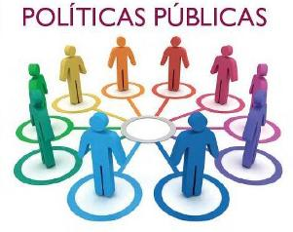

Un gobierno que ponga énfasis en la ejecución de las políticas públicas y no sólo en su formulación.

Slide 24
Gobernanza

Slide 25
¿Gobernabilidad o gobernanza?
Para Aguilar, la gobernabilidad y la gobernanza, son dos enfoques conceptuales y prácticos que se relacionan con la acción del gobierno, hacen referencia al problema de la capacidad gubernativa o directiva del gobierno y buscan su solución, pero tienen un diverso planteamiento del problema y ofrecen una desemejanza, aunque los dos enfoques sean complementarios…

Slide 26
La Gobernabilidad consiste en la posibilidad o probabilidad de que el gobierno gobierne a su sociedad, la ingobernabilidad, significa la posibilidad de que el gobierno deje de gobernar a su sociedad o no la gobierne, provocando con ello, conflictos, crisis políticas, problemas económicos y sociales.
En el enfoque de gobernabilidad no cambia el modo y patrón tradicional de dirigir a la sociedad, que sigue siendo, pensado y justificado como gubernamentalmente estructurado y dominado, y que da por un hecho que la sociedad económica y civil puede ser sólo objeto y destinatario del gobierno y de la Administración Pública, pero en ningún modo sujeto.

Slide 27
¿Por qué surgió?
A partir de los años noventa, el concepto de gobernanza cobró interés cuando las agencias internacionales de ayuda reportaron que la mala, o la ausencia de, gobernanza era una barrera importante para el desarrollo económico de los países subdesarrollados.
la gobernanza surge como un nuevo estilo de gobierno, distinto del modelo de control jerárquico y de mercado, caracterizado por un mayor grado de cooperación entre los gobiernos y administraciones públicas y actores no gubernamentales en la hechura de las políticas públicas

Slide 28
Concepto de gobernanza
La gobernanza se define como heterarquía, es decir, interdependencia y coordinación negociada entre sistemas y organizaciones.
En pocas palabras, la gobernanza se caracteriza por una red de instituciones e individuos que colaboran juntos y unidos por un pacto de mutua confianza, son organizaciones de poder que forman redes semiautónomas y a veces autogobernadas.
Finalmente, Pierre y Peters (2000) y Meuleman (2009) definen gobernanza como la totalidad de las interacciones entre organismos públicos, sector privado y sociedad civil, destinadas a resolver los problemas sociales o la creación de oportunidades de la sociedad.

Slide 29
VARIABLES INDEPENDIENTES
Desplazamiento del estado como actor central de la política pública
Sustitución directa de la provisión de los servicios públicos
Transferencia de mando de gobiernos centrales a locales
Replanteamiento de mecanismos de rendición de cuentas y comunicación
Emergencia de redes sociales autosuficientes

Slide 30
Cuatro enfoques de gobernanza
GOBERNANZA COMO ADMINISTRACIÓN PÚBLICA TRADICIONAL O PROGRESIVA
GOBERNANZA COMO NUEVA GERENCIA PÚBLICA
GOBERNANZA COMO NUEVO SERVICIO PÚBLICO
GOBERNANZA COMO CONJUNCIÓN ADMINISTRATIVA

Slide 31
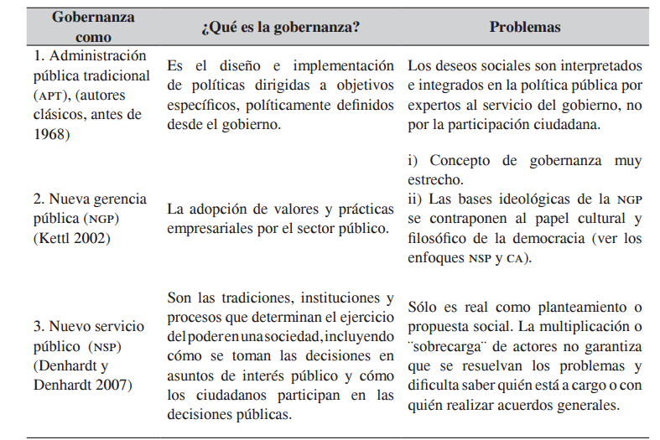

Slide 32
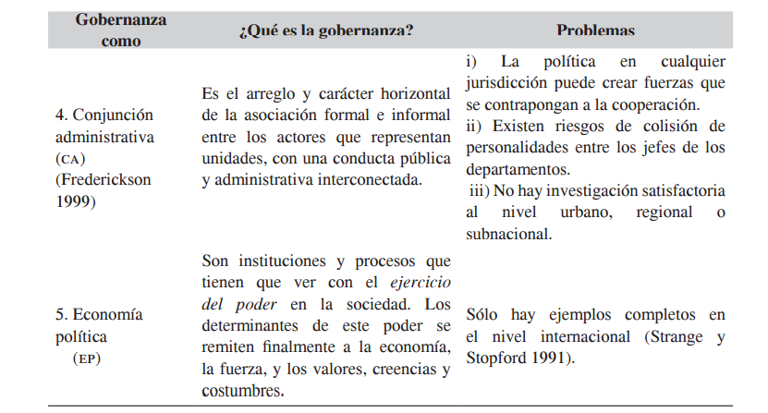

Slide 33
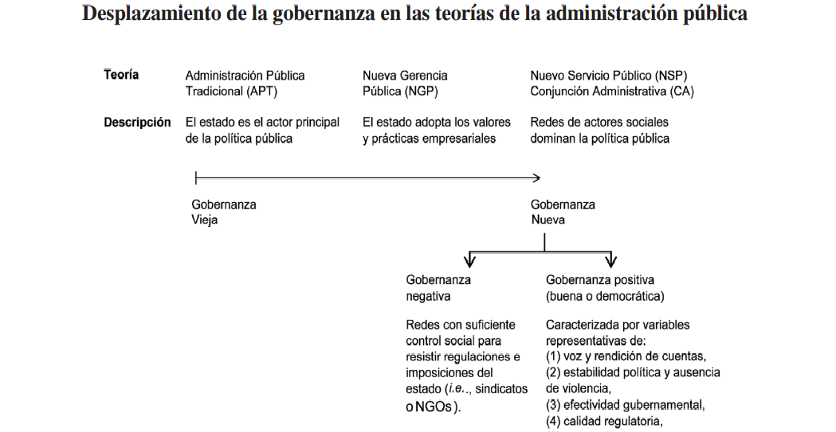

Slide 34
En resumen, la noción de gobernanza proporciona una nueva perspectiva para analizar la complejidad del proceso de toma de decisiones, generado por la pluralidad de actores involucrados que interactúan para formular, promover y lograr objetivos comunes, por medio del intercambio mutuo de conocimientos, recursos, ideas y normas.

Slide 35
Nuevo proceso directivo
Nueva relación entre gobierno y sociedad
La gobernanza incluye a la gobernabilidad porque se necesita un gobierno capaz
Activación de los recursos del poder público, de los mercados y de redes sociales
Gobernar asociadamente
Capacidad del gobierno para conjugar todos los elementos de naturaleza económica, política y social, centrándose en la protección de la sociedad democrática que exige un gobierno honesto, transparente, justo y efectivo.

Slide 36
Transparencia y Rendición de Cuentas

Slide 37
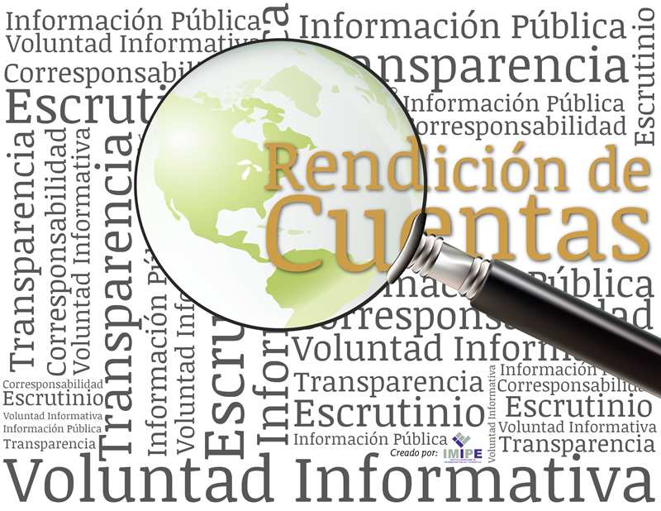
Transparencia y rendición de cuentas

Slide 38
¿por qué son un tema recurrente hoy en día?
Característica inherente de los regímenes democráticos y soberanos
Durante los años noventa nació y se fortificó la exigencia de mayor transparencia y mejor rendición de cuentas en todo el globo. La democratización en América Latina, Europa del Este y varios países de Asia y África fue uno de los motivos de que tal exigencia tomase fuerza: los nuevos gobernantes democráticamente electos y sus prácticas de gestión pública fueron sometidos a intensa vigilancia.
Corrupción
Kleptocracia: generación de instituciones y servidores públicos deshonestos, en donde la meta principal de un agente público es el enriquecimiento personal utilizando el poder que le da el tener un cargo público.

Slide 39
La importancia de la transparencia y la rendición de cuentas en la gestión pública radica en que todas las decisiones gubernamentales y administrativas deberán estar al alcance del público en forma clara, accesible y veraz. De esta manera, el presupuesto gubernamental estará bajo constante escrutinio, favoreciendo el apego a la Ley, a la honestidad y a la responsabilidad de las instituciones y servidores públicos.

Slide 40
¿diferencias?
La principal diferencia entre la transparencia y la rendición de cuentas es que la transparencia es una parte de la rendición de cuentas.
Transparentar significa que la información se encuentra publicada en una vitrina a la vista de todos.
La rendición de cuentas va más allá, es un proceso que tiene una metodología obligatoria para el manejo y administración del erario, y su incumplimiento conllevará a un castigo.

Slide 41

Rendición de cuentas
Rendición de cuentas es una traducción imperfecta del termino “accountability”. Aplicado al asunto público, la entendemos como un sistema que obliga, por una parte, al servidor público a reportar detalladamente sus actos y los resultados de los mismos, y por otra parte, dota a la ciudadanía de mecanismo para monitorear el desempeño del servidor público.

Slide 42
Tipos de rendición de cuentas
Jerárquico: existe un escrutinio de alto nivel, por un lado el grado jerárquico se manifiesta cuando existe un jefe al cual deberán rendírsele cuentas y, en la cual existe una subordinación, se deben acatar órdenes y procedimientos.
Legal: la responsabilidad para la rendición de cuentas se encuentra en las leyes, en la Constitución o en los reglamentos, y son obligaciones contractuales que se derivan fuera de las oficinas de los servidores públicos.
Profesional: significa la responsabilidad que tiene cada uno de los funcionarios públicos por el simple hecho de serlo.
Político: la rendición de cuentas se ejecuta a discreción, escogiendo cómo responder a las demandas, dependiendo de la situación y los reclamantes de dicha información.

Slide 43

Transparencia
Transparencia significa que las razones de toda decisión gubernamental y administrativa, así como los costos y recursos comprometidos en la aplicación de esa decisión, son accesibles, claros y se comunican al público en general.

Slide 44
RENDICIÓN DE CUENTAS
JERÁRQUICO
LEGAL
PROFESIONAL
POLÍTICO

Slide 45
Actividades

Slide 46
Reunirse en equipos de tres personas y discutir sobre las siguientes preguntas:
La transparencia y la rendición de cuentas es
¿responsabilidad voluntaria u obligación?

Slide 47
En cuanto a la corrupción, que opinan sobre si es:
¿maléfica o provee algún beneficio a la sociedad?
Presentar al grupo su conclusión.

Slide 48
Bibliografía

Slide 49
Bouzas Lorenzo, Ramón (2005) “Los caminos de la evaluación de políticas públicas: una revisión del enfoque”, en Revista de Investigaciones Políticas y Sociológicas, vol. 4, núm. 002. España: Universidad de Santiago de Compostela.
Cunill, Nuria y Sonia Ospina (2003), Evaluación de resultados para una gestión pública moderna y democrática: experiencias latinoamericanas, Caracas, Venezuela: CLAD/AECI/MAP/FIIAPP.
Magaña, Rosa María y Germán Vargas Larios (Coords.) (2004), Evaluación de las políticas públicas: redefinición o continuidad, México, UAM-Iztapalapa.
Mariñez Navarro, Fredy y Vidal Garza Cantú (coords.) (2009) Política Pública y Democracia en América Latina del análisis a la implementación, 1ª. edición, México: Instituto Tecnológico y de Estudios Superiores de Monterrey, Campus Monterrey/Miguel Ángel Porrúa. 11-31
Ospina, Sonia (2001), “Evaluación de la gestión pública: conceptos y aplicaciones en el caso latinoamericano”, Revista Reforma y Democracia, núm. 19, Caracas, Venezuela: CLAD.
Solarte Pazos, Leonardo (2004), Las evaluaciones de políticas públicas en el Estado Liberal, Cali, Colombia: Programa Editorial Universidad del Valle.

Slide 50
Programa de estudios

Slide 51
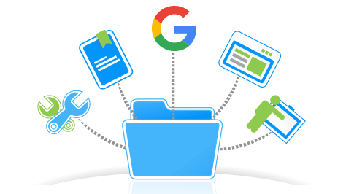

Slide 52
Requisitos

Slide 53
Para operar el material didáctico de manera correcta se requiere tener instalado en su equipo de computo los siguientes programas:
Microsoft Office (Power Point y Word)
Adobe Reader
Real Player
Mimio Studio
Acceso a Internet.

Slide 54
Créditos

Slide 55
Material didáctico elaborado por la Dra. Delia Gutiérrez Linares. Para la materia de Análisis y evaluación de Políticas públicas de la Lic. en Ciencias Políticas y Administración Pública que se imparte en la Fac. de Ciencias Políticas y Sociales de la UAEMEX.
Email: dgutierrezl@uaemex.mx

